Slide 1
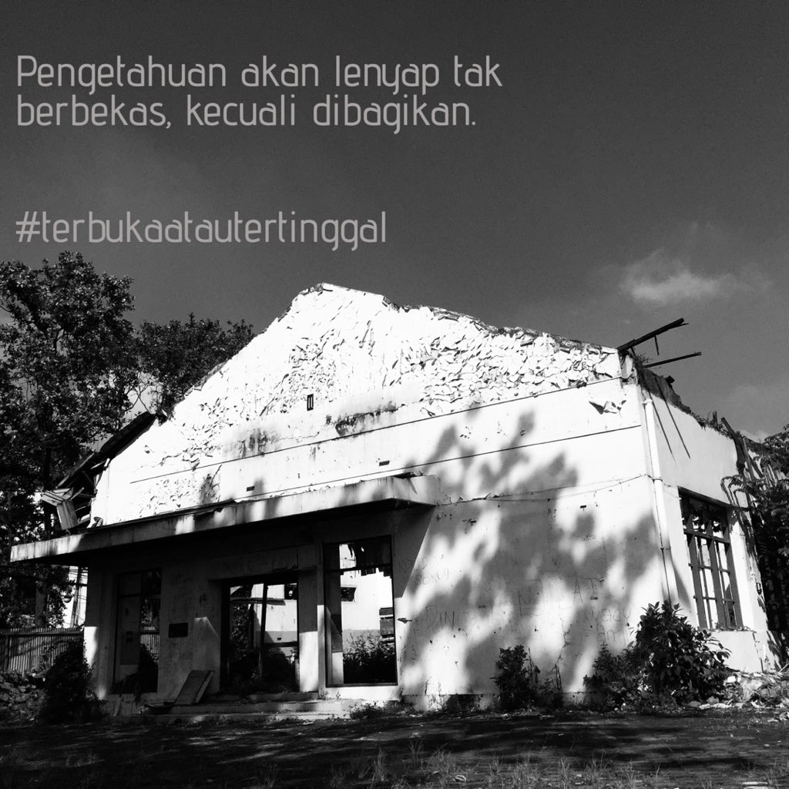

Slide 2



Sains terbuka untuk siapa?
untuk kita..., ya kita...
@dasaptaerwin
0000-0002-1526-0863

Slide 3
Definisi sains terbuka (open science) - FOSTER
Open Science is the practice of science in such a way that others can collaborate and contribute, where research data, lab notes and other research processes are freely available, under terms that enable reuse, redistribution and reproduction of the research and its underlying data and methods.

Slide 4
Disadari bahwa akan ada banyak ketidaktahuan
… there are Norms versus Counternorms (Brian Nosek):
communality versus secrecy;
universalism versus particularism (evaluate research on own merit or evaluate research by reputation);
disinterestedness versus self interested.

Slide 5
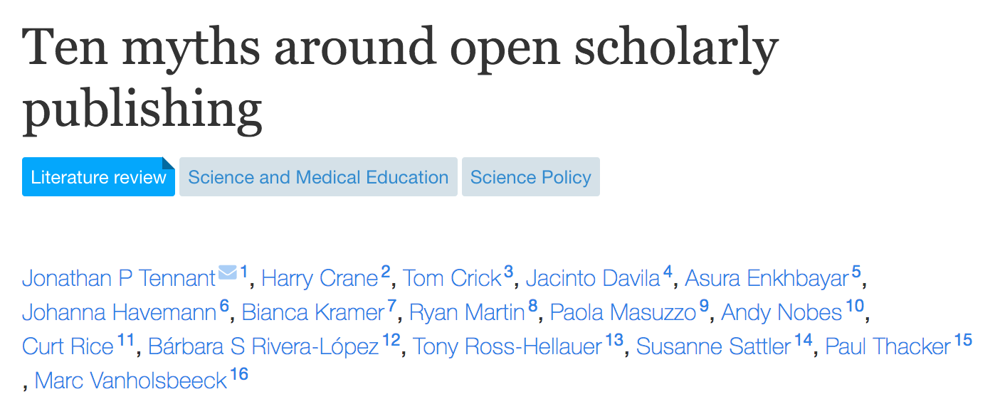
Disadari bahwa akan ada banyak ketidaktahuan
Belum lagi ada beberapa mitos yang ada di kalangan akademik (Tennant et al, 2019).

Slide 6
Prinsip utama sains terbuka

Slide 7
Sains terbuka dari sisi pembaca
Kesadaran untuk tidak melihat:
media tempat makalah terbit sebagai hal yang pertama;
metrik level jurnal sebagai hal yang utama;
metrik level peneliti sebagai hal yang utama.

Slide 8
Sains terbuka dari sisi pembaca
Kesadaran untuk membaca dan memahami makalah benar-benar dibaca dan dipahami, Kalau ada salah silahkan diberi masukan,
Kesadaran untuk berpartisipasi saat melihat ada potensi pengembangan riset.

Slide 9
Sains terbuka dari sisi penulis
“ kesadaran bahwa pengetahuan adalah milik masyarakat, komunitas, bangsa, bukan milik perorangan, kelompok, lembaga, atau perusahaan tertentu ”

Slide 10
Sains terbuka dari sisi penulis
“ kesadaran untuk membagikan riset secara lengkap dan runut agar orang lain dapat memanfaatkan ulang (reuse) hasil kerja kita untuk dikembangkan ”

Slide 11
Sains terbuka dari sisi penulis
“ kesadaran untuk berkembang bersama, bukan berkembang sendiri ”

Slide 12
Siapa saja yang menyitir makalah dari Indonesia
Dari Indonesia:
Pendana (sebagian atau seluruhnya) adalah Indonesia atau
Penulis (utama, sebagian, atau seluruhnya) bekerja untuk lembaga (afiliasi) Indonesia

Slide 13
Tiga cara mudah untuk mendorong sains terbuka
Tidak mempromosikan metrik yang tidak penting (contoh: Indeksasi, Indeks H, jumlah sitasi) ada templatenya :) di sini,
Pastikan seluruh materinya (preprint, data mentah, analisis) tersedia untuk publik seawal mungkin,
Kenali hak-hak anda atas karya-karya anda.
Ref: Irawan (2019)

Slide 14
Kalau anda yang repot, lantas siapa yang untung?
Kita:
Anda sendiri
Mahasiswa
Masyarakat
Pemerintah
Ref: Irawan et al (2017)

Slide 15
Harapannya adalah
Di masa mendatang,
tidak ada sains terbuka,
tapi hanya sains

